Slide 1
CEDRA
Animalele pustiului
Pustiul este un mediu extrem, caracterizat de temperaturi extreme, puține precipitații și o vegetație scărsă. Cu toate acestea, această zonă aridă este locuită de o varietate fascinantă de animale, fiecare adaptate în mod unic pentru a supraviețui în aceste condiții dificile. De la iepuri agili care aleargă rapid prin dune, la șopârle camuflate care se adapteză perfect la stâncile aride, această prezentare vă va introduce în lumea inedită a animalelor care domină peisajul pustiului.
CEDRA

Slide 2
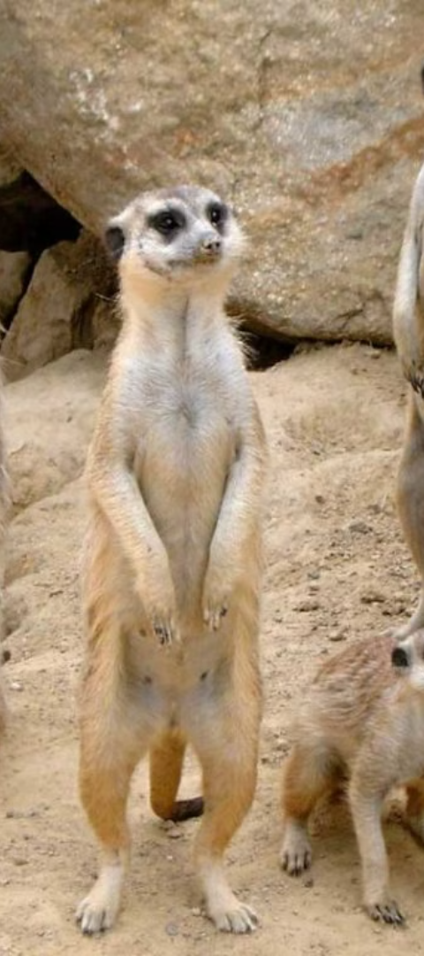
CEDRA
Adaptări la mediul arid
Camuflaj
Reducerea pierderii de apă
Multe animale care trăiesc în deșert au dezvoltat moduri ingenioase de a se ascunde de prădători și a supraviețui în acest mediu dificil. Adaptările lor includ nuanțe de culoare și modele care se topesc ușor în peisajul de roci și nisip. Unele animale ca șopârlele și iepurii de deșert își schimbă culoarea în funcție de anotimp, devenind mai palide în timpul verii fierbinți.
Animalele din deșert au dezvoltat numeroase strategii pentru a-și conserva apa. Unele, ca cămilele, pot îndura perioade lungi fără a bea, iar altele își concentrează urina pentru a pierde cât mai puțină apă. Multe mamifere au blănuri cu fire groase și ochiuri mici pentru a reduce evaporarea, iar reptilele ca șerpii își reduc activitatea în timpul zilelor fierbinți.
Eficiență energetică
Pentru a supraviețui în condițiile dure ale deșertului, animalele au dezvoltat strategii pentru a folosi cât mai eficient energia disponibilă. Unele specii, ca șobolanii de deșert, se adăpostesc în bârloguri subterane pe timpul zilei și devin active noaptea, când este mai răcoare. Altele, precum vulturii, folosesc curenții de aer cald pentru a se ridica în zbor fără a cheltui prea multă energie.

Slide 3
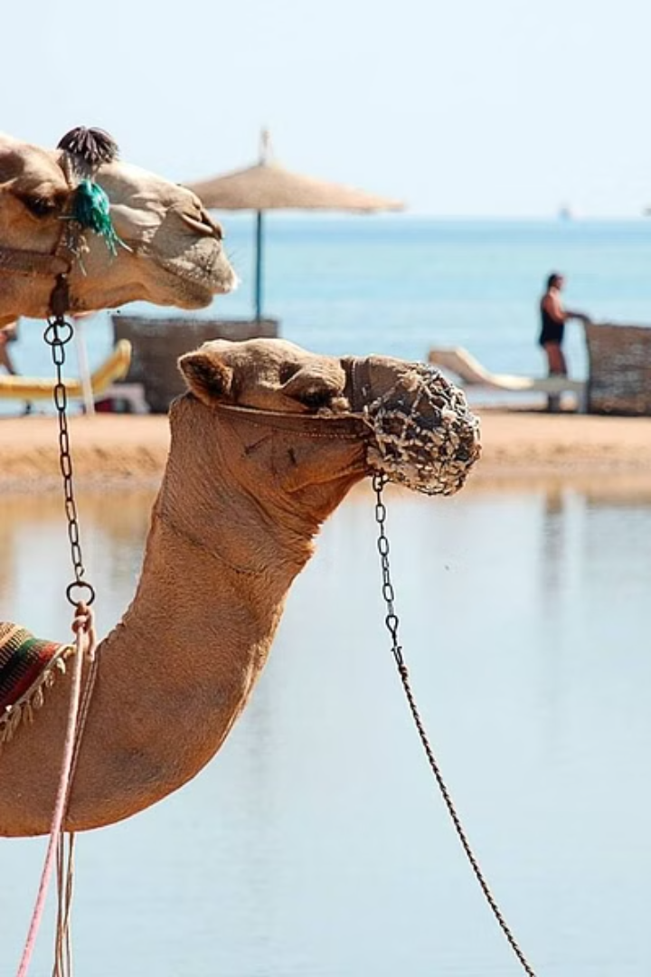
CEDRA
Camila: Supraviețuitor al deșertului
Cămila, această creatură fascinantă și adaptată la viața în mediul arid, reprezintă o adevărată minune a naturii. Aceste animale robuste și rezistente au dezvoltat o serie de caracteristici unice care le permit să supraviețuiască în cele mai extreme condiții ale deșertului.
Adaptările fizice ale cămilei, precum copita lată și buza bifurcată, îi permit să se deplaseze cu ușurință prin nisipul înfierbântat. Poșta groasă și ondulată, care acționează ca un izolator termic, le protejează de arșița soarelui. Iar umerii largi și cocoașa de pe spinare le ajută să stocheze rezerve de grăsime, care pot fi transformate în energie atunci când hrana și apa lipsesc.
Dincolo de aceste caracteristici fascinante, cămilele demonstrează o reziliență uimitoare. Ele pot supraviețui zile întregi fără apă, se pot hrăni cu plante suculente și își pot regla cu precizie metabolismul pentru a se adapta la mediul înconjurător. Această armonie perfectă dintre animal și mediul său este o lecție valoroasă despre supraviețuire în cele mai dure condiții.

Slide 4
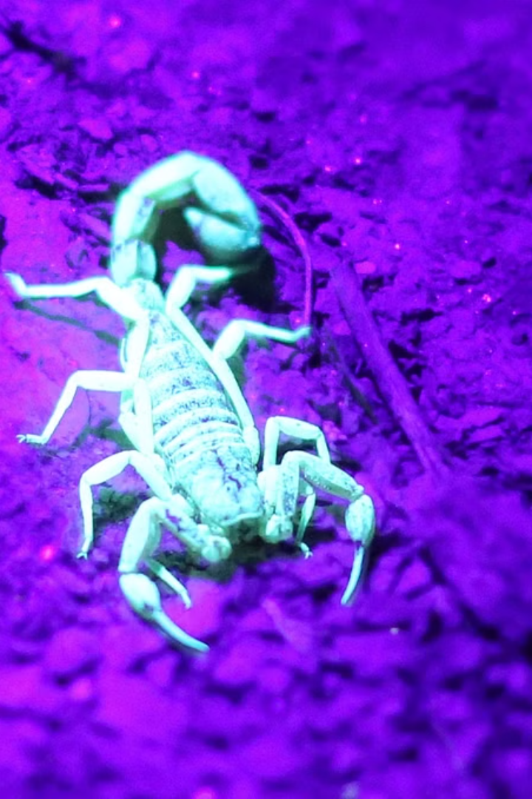
CEDRA
Scorpionul: vânătorul nocturn
În arida lume a pustiului, acolo unde imensitatea cerului seamănă cu o placă de oțel înțepătoare, se ascunde una dintre cele mai fascinante și temute creaturi: scorpionul. Aceste artropode ancestrale, cu ghearele lor ascuțite și coada lor venin oasă, reprezintă adevărați supraviețuitori ai celui mai aspru mediu.
Pe timpul nopții, scorpionii ies la vânătoare, folosindu-și ochii sensibili la mișcare și simțurile acute pentru a-și găsi prada. Aceștia sunt cu adevărat regi ai întunericului, mișcându-se cu o gingășie și o agilitate remarcabile, în căutarea insectelor, prăzii mici și chiar a altor scorpioni. Ghearele lor puternice le permit să captureze și să ucidă rapid, iar venimul injectat prin înțepătura cozii le asigură o apărare eficientă împotriva prădătorilor.
Aceste organisme fascinante sunt o parte esențială a ecosistemului deșertic, contribuind la menținerea echilibrului natural prin controlul populațiilor de prădători mai mici. Cunoașterea modului lor de viață și a rolului lor în pustiuri ne ajută să prețuim și mai mult complexitatea și reziliența formelor de viață care supraviețuiesc în cele mai extreme condiții.

Slide 5
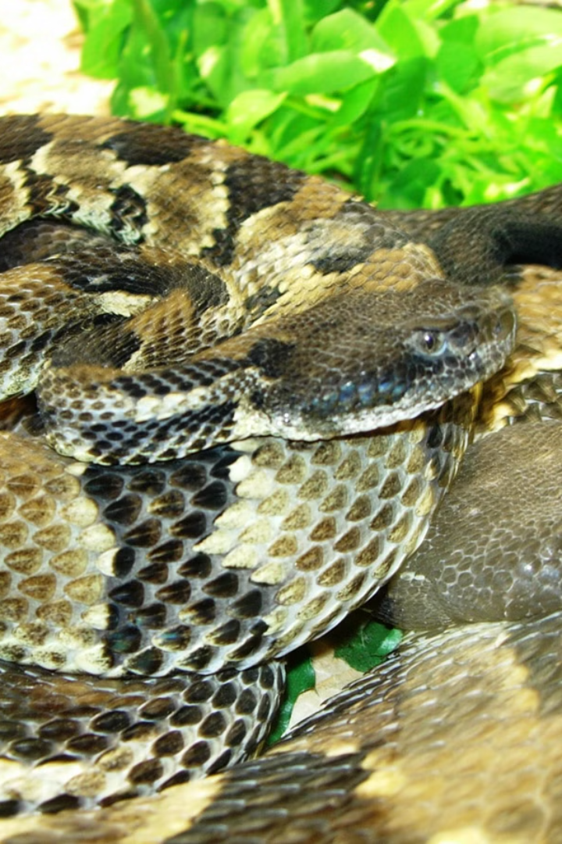
CEDRA
Șarpele cu clopoței: apărarea prin avertisment
Șarpele cu clopoței este una dintre cele mai fascinante și pliante creaturi ale pustiului. Acest șarpe veninos, recunoscut după caracteristicul său clopoțel la extremitatea cozii, este un adevărat maestru al apărării. Atunci când se simte amenințat, șarpele cu clopoței își zdrăngăne puternic clopoțelul pentru a avertiza potențialii prădători să păstreze distanța.
Sunetul avertisment al clopoțelului este o strategie superbă de supraviețuire adaptată perfect la mediul arid și periculos al deșertului. Acesta nu doar că ține prădătorii la distanță, dar le transmite un mesaj clar: „Vei regreta, dacă te vei apropia prea mult!” Șarpele cu clopoței nu este doar o creatură frumoasă, ci și o apărătoare înverșunată a propriei vieți în pustiul neforgiving.

Slide 6
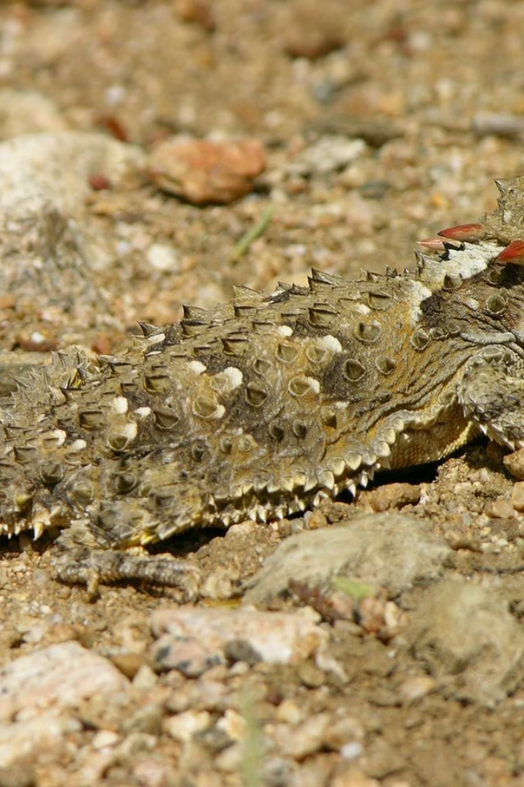
CEDRA
Șopârla de deșert: supraviețuirea prin camuflaj
Șopârla de deșert este o creatură fascinantă, perfect adaptată la mediul arid și aspru al pustiului. Aceste reptile mici și agile au dezvoltat o remarcabilă capacitate de camuflaj, care le permite să se ascundă în mod eficient printre pietriș și nisip. Culoarea lor deschisă și brazdate de linii și pete le oferă o camuflaj excelent, făcându-le practic invizibile în mediul înconjurător.
Suprafața șoricelului de deșert este acoperită de mici solzi ovoidali, care reflectă lumina în mod eficient, reducând astfel absorbția căldurii. Această adaptare le permite să se miște fără a atrage atenția prădătorilor. De asemenea, forma lor alungită și plată le ajută să se ascundă printre pietre și buruieni, devenind aproape una cu mediul.
Aceste reptile fabuloase sunt un exemplu perfect al modului în care animalele din deșert s-au adaptat pentru a supraviețui în acest mediu extrem. Camuflajul lor sofisticat le oferă o protecție esențială împotriva prădătorilor și le permite să se hrănească și să se odihnească în siguranță.

Slide 7
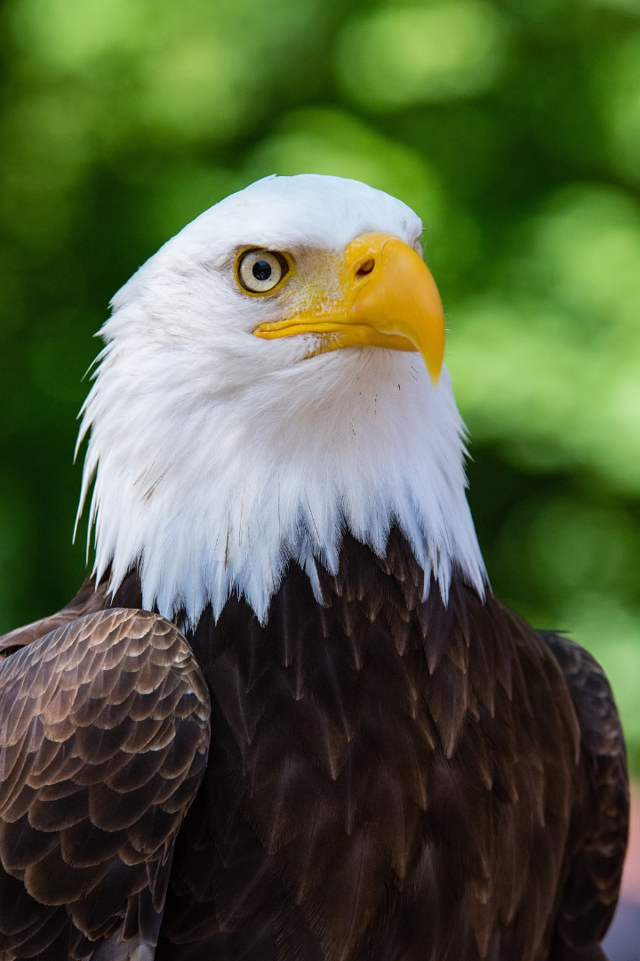
CEDRA
Vulturul deșertului: egele cerului
Vulturul deșertului, majestuosul stăpân al cerurilor desertice, este o specie emblematică a acestor arii aride și însorite. Cu o anvergură impresionantă a aripilor, care poate ajunge până la 2,5 metri, acest vultur este un maestru al plutirii pe curenții de aer, reușind să planeze ore în șir fără efort. Ochii săi ascuțiți scrutează neobosit suprafața uscată în căutarea prăzii, identificând cu ușurință iepuri, șopârle sau chiar animale de talie mai mare.
Adaptările sale morfologice îi conferă o eficiență remarcabilă în acest mediu ostil. Penajul său maro-gălbui se topește perfect cu nuanțele nisipului, făcându-l aproape invizibil pentru potențialele victime. Picioarele puternice și ghearele ascuțite îi permit să captureze și să dezmembreze rapid prada. Iar ciocul robust, curbat la vârf, este perfect proiectat pentru a sfâșia carnea.
Vulturul deșertului este fără îndoială împăratul cerurilor arzătoare, o forță a naturii care inspiră admirație prin puterea și grația sa. Prezența sa maiestuoasă aduce echilibru în acest ecosistem fragil, în care joacă un rol esențial de reglator al populațiilor.

Slide 8
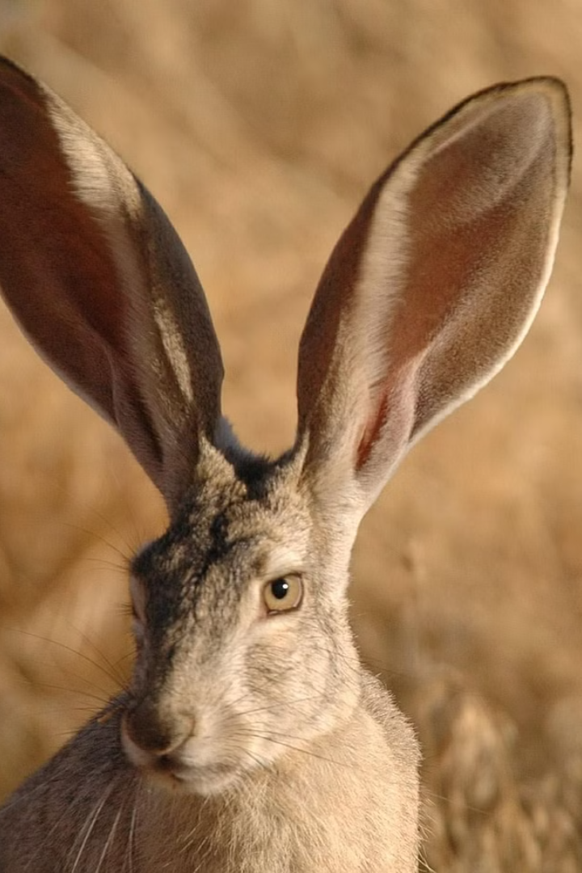
CEDRA
Iepurele de deșert: supraviețuirea în căldură
Iepurele de deșert este un animal remarcabil care a evoluat pentru a se adapta la condițiile aspre ale mediului deșertic. Aceste mici mamifere au o serie de caracteristici unice care le permit să supraviețuiască în căldura intensă și lipsa apei din mediul lor natural.
Urechile mari ale iepurelui de deșert îi permit să disipeze eficient căldura corpului, ajutându-l să se mențină la o temperatură corporală optimă. De asemenea, blana lor deasă și deschisă la culoare reflectă razele solare, reducând absorbția căldurii. Metabolismul lor lent și eficient în utilizarea apei le permite să conserve hidratarea în ciuda condițiilor uscate.
Pe lângă adaptările fizice, iepurii de deșert au dezvoltat și comportamente eficiente pentru a supraviețui. Ei sapă vizuine adânci pentru a se adăposti de căldura excesivă, ieșind doar noaptea când temperaturile sunt mai scăzute. De asemenea, își centrez activitatea pe perioade cu mai multă umiditate, pentru a utiliza eficient orice sursă de apă disponibilă.

Slide 9
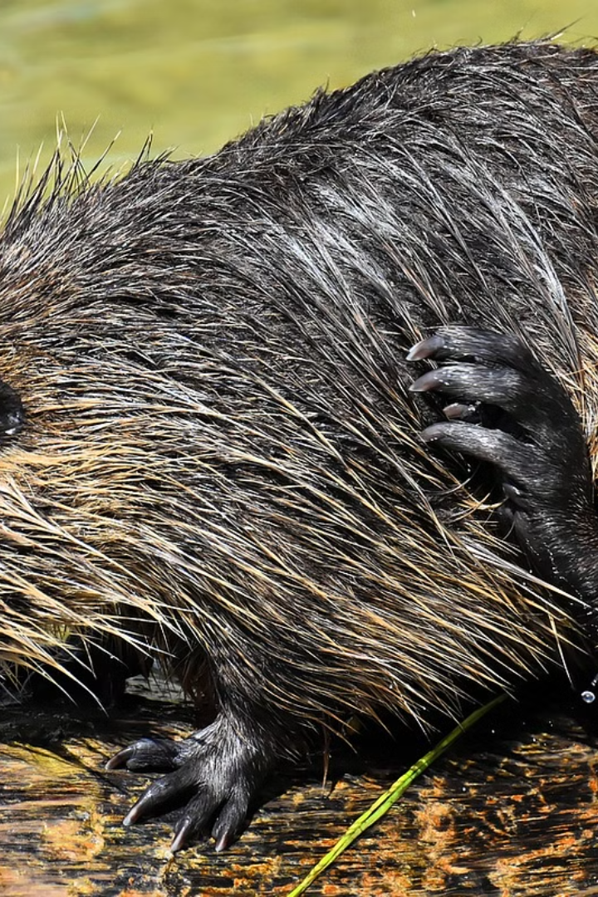
CEDRA
Șobolanul de deșert: viața subterană
Șobolanul de deșert este o specie fascinantă care a evoluat pentru a supraviețui în mediul arid și dificil al pustiului. Aceștia sunt excelent adaptați la condițiile extreme, trăind în complexe de galerii subterane care le oferă protecție împotriva căldurii înăbușitoare și a prădătorilor.
Aceste mamiferele mici și versatile au dezvoltat o serie de caracteristici uimitoare care le permit să prospere în mediul lor de viață. Au o blană deasă și moale ce le izolează de temperatura ridică, pot avea o rată metabolică scăzută pentru a conserva energie și pot supraviețui cu o cantitate minimă de apă, obținută din hrana vegetală și insecte.
Viața lor subterană le permite să evite expunerea la arșița zilei, adăpostindu-se în sistemele lor ingenioase de galerii. Aici, șobolanii își creează cuiburi confortabile, își cresc puii și își depozitează proviziile de hrană. Aceste structuri subterane le oferă și protecție împotriva prădătorilor, adăpostindu-i în siguranță.

Slide 10
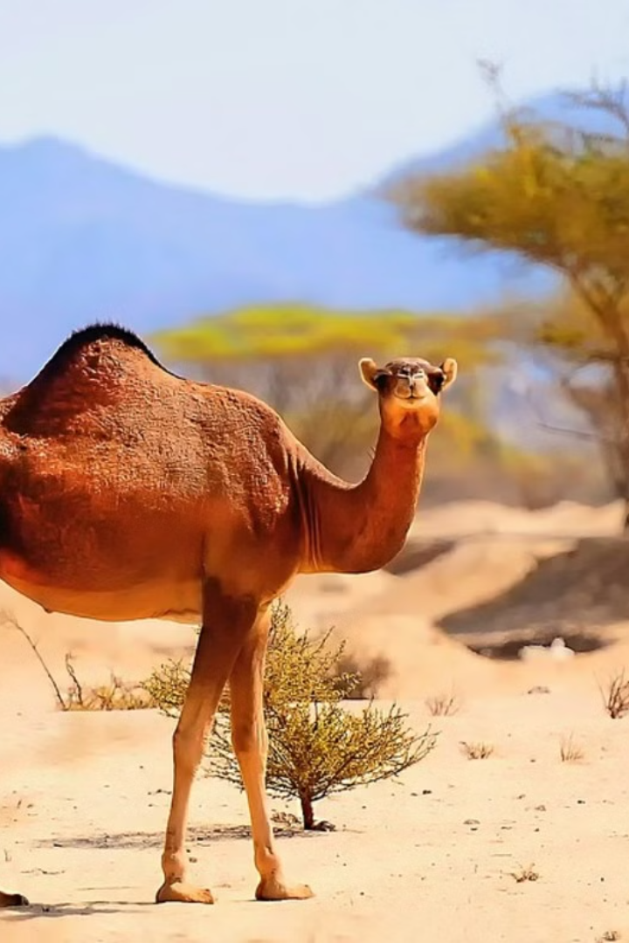
CEDRA
Concluzii: reziliența animalelor în mediul pustiului
Deșertul este un mediu extrem și adesea imprevizibil, dar animalele care îl populează s-au adaptat în mod uimitor la provocările pe care le întâmpină. De la cămile, care sunt capabile să supraviețuiască lungi perioade fără apă, până la șerpii cu clopoței care avertizează prin sunetul lor caracteristic, aceste animale demonstrează o remarcabilă reziliență în fața condițiilor ostile ale pustiului.
Prin mecanisme de apărare ingenioase, strategii de supraviețuire sofisticate și un instinct dezvoltat pentru a naviga prin acest mediu arid, animalele deșertului ne inspiră admiraţie. Ei reprezintă o lecție valoroasă despre adaptabilitate, perseverență și supraviețuirea în cele mai dificile condiții. Contemplând diversitatea și capacitatea lor de a prospera în această lume deșertică, putem învăța multe despre puterea vieții de a înflori chiar și acolo unde condițiile par împotriva sa.

